Slide 1

Multiplicadores de frecuencias analógicos.
Universidad Santo Tomas Colombia seccional Tunja.
Yoli Milena Cely Gomez.
Luis Felipe Narvaez Gomez.
Electrónica III .
Tunja Boyacá.
2017.

Slide 2
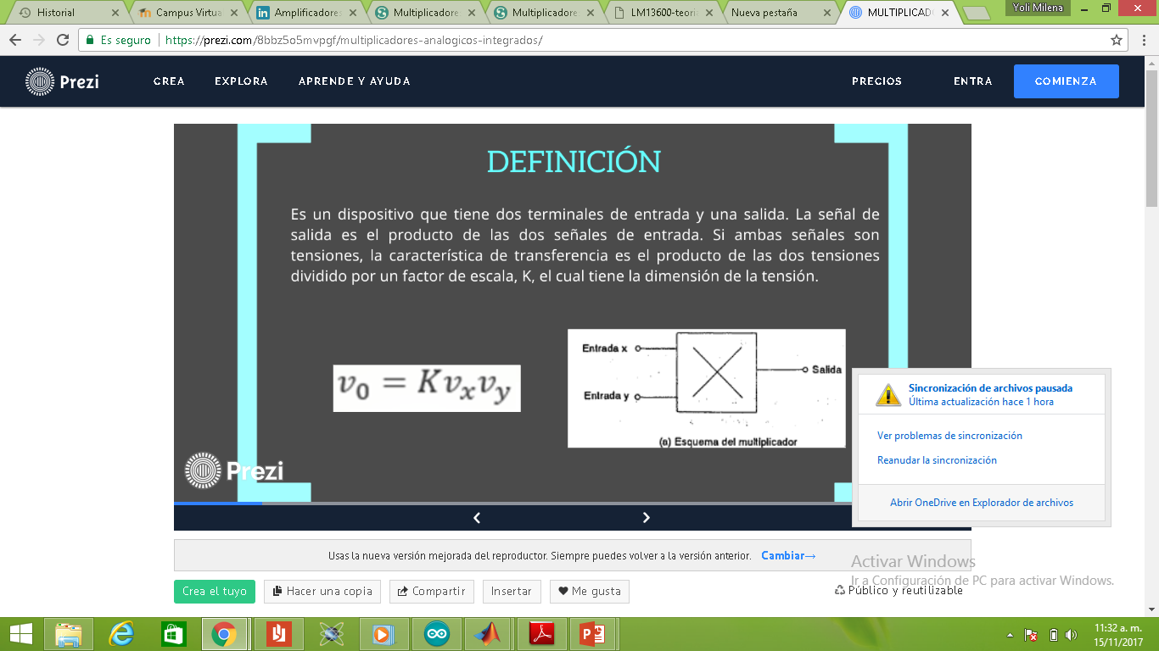

Definición
Es un dispositivo que toma dos señales eléctricas analógicas y produce una salida cuyo valor es el producto de las entradas. Dichos circuitos pueden ser utilizados para implementar funciones relacionadas tales como los cuadrados (aplica la señal a ambas entradas) y las raíces cuadradas.

Slide 3
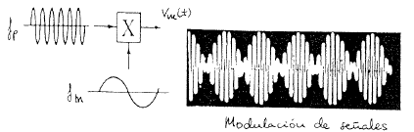
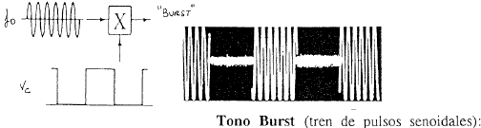
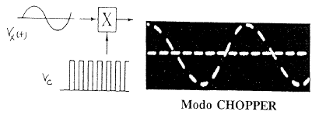
Multiplicadores:
Ejemplo : las ondas sinodales pueden modular variables físicas mediante la amplitud de una segunda señal.
“atenuadores de tención controlados o también llamados atenuadores de volumen.”
Son muy importantes en diferentes campos de la electrónica destacando en el área de instrumentación por sus aplicaciones en control y procesamiento de señales.
Señales de resonancia magnética
Pruebas de respuesta al ruido
Tono musical de música electrónica

Slide 4
Aplicaciones:
Vector de Tención:
Cuando la red posee elementos almacenadores de energía , su función de transferencia no es un numero real , siendo un vector de dos componentes .
Los multiplicadores pueden ser usados para para obtener las fases de la señal de entrada y salida , o medir el valor del modulo de la señal.
Espectrofotómetro :
En la medida de la absorción de la luz transmitida debe ser regulada por la intensidad de la luz incidente en las fluctuaciones .Un multiplicador puede hacer esta regulación.

Slide 5
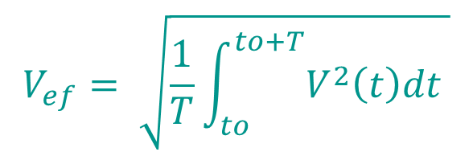
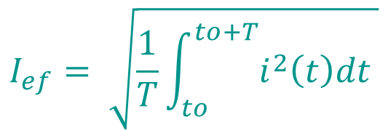

Aplicaciones:
Conversor rms de precisión:
La mayoría de circuitos que miden la corriente AC , rectifican la señal y miden un valor medio (|v|).
Este no es el valor real eficaz rms el cual es igual a la raíz cuadrada de ($V^{2}$) , puesto que solo coinciden en señales sinodales simples.
Este error esta dado por los medidores tradicionales , los cuales están basados en la ley de Joule por ser proporcional a ($V^{2}$) , usando transductores y termo acopladores , terminando en un circuito muy caro .
Se puede obtener el valor verdadero rms si se implementa un circuito analógico echo con multiplicadores que si den el cuadrado y la raíz cuadrada.
$$I_{ef}= \sqrt{\frac{1}{T}\int_{to}^{to+T}{i^{2}\left(t\right)dt }}$$
$$V_{ef}= \sqrt{\frac{1}{T}\int_{to}^{to+T}{V^{2}\left(t\right)dt }}$$

Slide 6
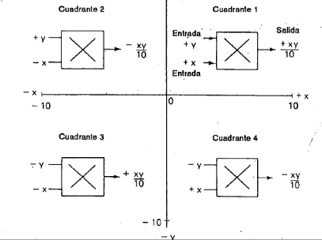
Parámetros y terminología
Numero de cuadrantes
Este termino indica el signo permitido de las variables de entrada:
1 cuadrante: Vx>0 y Vy>0.
2 cuadrantes: Vx><0 y Vy>0,ó,Vx><0 y Vy<0.
4 cuadrantes: Vx><0 y Vy><0.

Slide 7
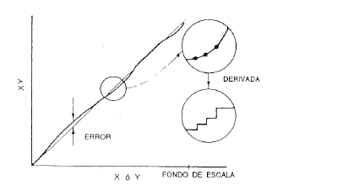
Parámetros y terminología
Linealidad
Hay que tener en cuenta que existen dos tipos de linealidad o exactitud:
Exactitud estática y exactitud dinámica o respuesta en frecuencia.

Slide 8
Parámetros y terminología
Exactitud estática: este termino nos indica el porcentaje del margen en el que diferirá la respuesta del multiplicador real de la ideal, mientras las entradas estén dentro de los limites normales; dicho porcentaje se especifica sobre el valor del fondo de escala o el rango de y.
Exactitud dinámica: Este termino especifica el ancho de banda del multiplicador, limitado por la frecuencia donde la respuesta de salida cae 3 Db respecto a la nominal.

Slide 9
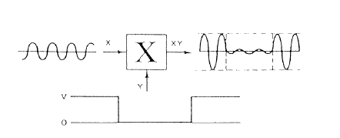
Parámetros y terminología
Feedthrough:
Por este termino se entiende la fuga o perdida de la señal de entrada de paso a la salida, cuando la otra señal de entrada es cero.

Slide 10
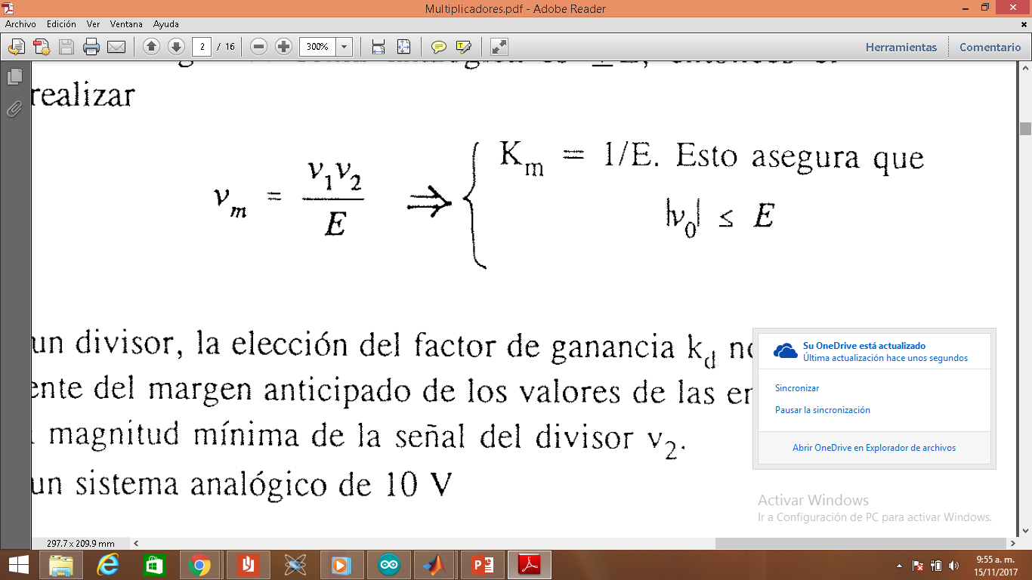
Parámetros y terminología
Factores de escala:
Normalmente suponemos que operadores de tipo general de señales analógicas pueden ser capaces de acomodar señales analógicas con un margen de _+10V;similarmente, su margen de salida es típicamente de -+10V.
a). X*Y:
La elección adecuada para el factor de ganancia el multiplicador es bastante obvia: Si el margen de señal analógica es -+E, entonces el multiplicador debe realizar

Slide 11
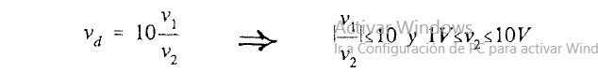
Parámetros y terminología
b).X/Y:
En el caso de un divisor, la elección del factor de ganancia Kd no es tan obvio, es independiente del margen anticipado de los valores de las entradas en particular de la magnitud mínima de la señal del divisor v2.
Típicamente para un sistema analógico de 10V

Slide 12
Métodos de implementación:
La multiplicación analógica se puede hacer de varias formas , des la multiplicación en un solo cuadrante que utiliza la técnica de implementación logarítmica , la cual es la mas sencilla , y el uso de técnicas mas complejas :
Método de cuadrante cuadrado (generación de funciones mediante diodos).
Método de modulación de altura y anchura del pulso con división temporal
Método de cociente de corrientes (transconductancia variable)

Slide 13
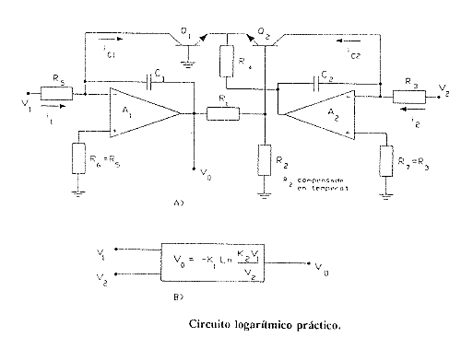
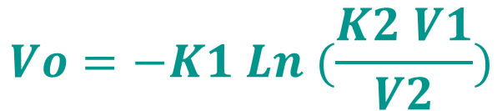
Métodos de implementación:
$$Vo=−K1 Ln (\frac{K2 V1}{V2})$$
K = Factor de escala de salida (voltios /década)
V1 = entrada 1
V2 = entrada 2

Slide 14
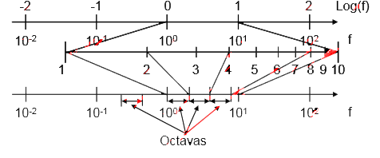
Métodos de implementación:
Década : banda de frecuencias entre f0 y 10fo

Slide 15
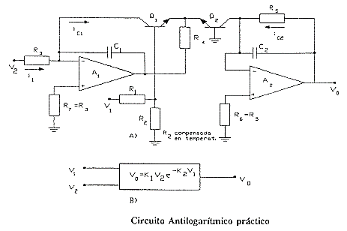

Métodos de implementación:
$$Vo=−K1 V2 e^{−k2 V1}$$

Slide 16
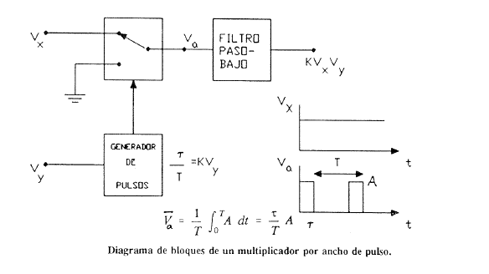
Métodos de implementación
2.Muliplicador por modulación de ancho de pulso:
Es una técnica que logra producir el efecto de una señal analógica sobre una carga, a partir de la variación de la frecuencia y ciclo de trabajo de una señal digital

Slide 17
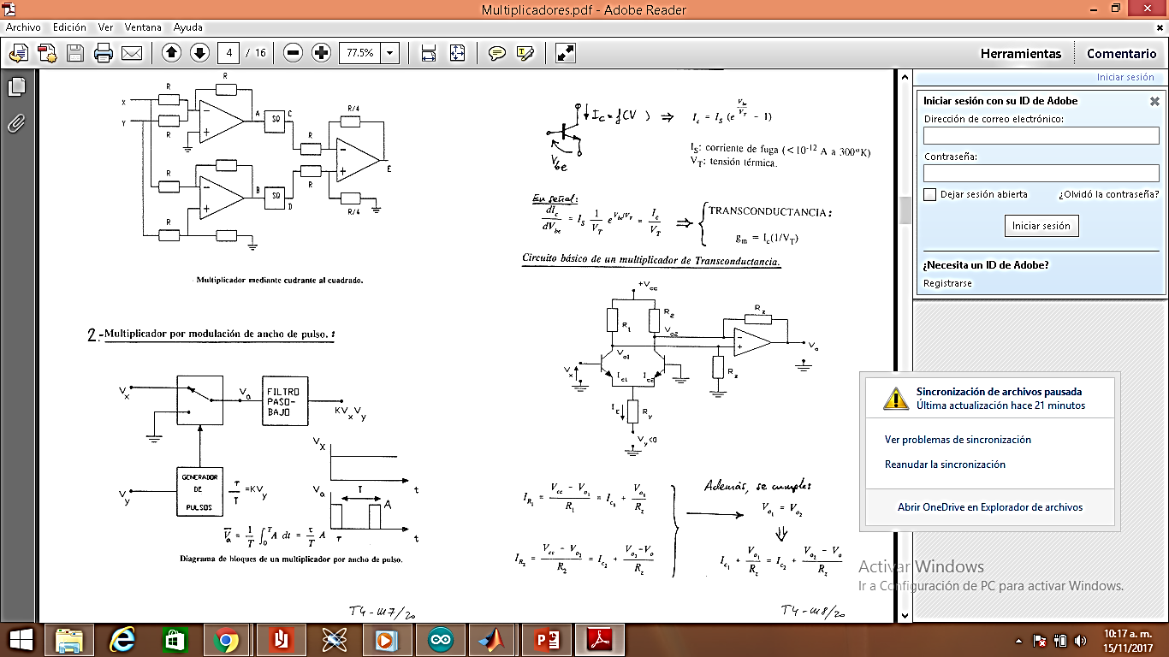
Metodos de implementación
3.Multiplicador de transconductancia:
En él, un pareja de transistores apareados Q3 y Q4 interconectados como un circuito diferencial, constituye una etapa de transconductancia variable, y el par de transistores Q1 y Q2
constituye el circuito de polarización de las bases del primero

Slide 18
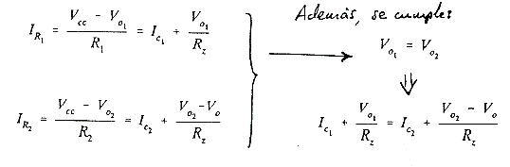
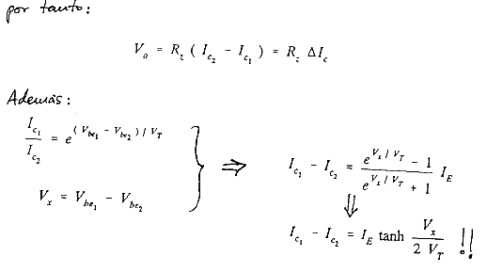
Métodos de implementación

Slide 19

Métodos de implementación
Inconvenientes:
La señal de entrada $V_{y}$ no puede ser muy pequeña. ${|V}_{y}|≫V_{BE}$
La corriente $I_{E}$debe ser grande para permitir mayor margen dinámico de las corrientes de colector $I_{c1}$e $I_{C2}$
Para que el amplificador operacional diferencia se comparte lo mas ideal posible , es mejor conectar el emisor a una fuente de corriente .
La entrada Y es decir $V_{y}$ debe ser negativa para polarizar correctamente el circuito $V_{y}$.

Slide 20
Reference:
https://es.slideshare.net/zaiidalozano/amplificadores-multiplicadores
https://es.scribd.com/document/63595770/Multiplicadores-analogicos
https://es.scribd.com/document/63595770/Multiplicadores-analogicos
http://electronica.ugr.es/~amroldan/asignaturas/curso10-11/analisis_circuitos/complementos/BODE.pdf

